Slide 1
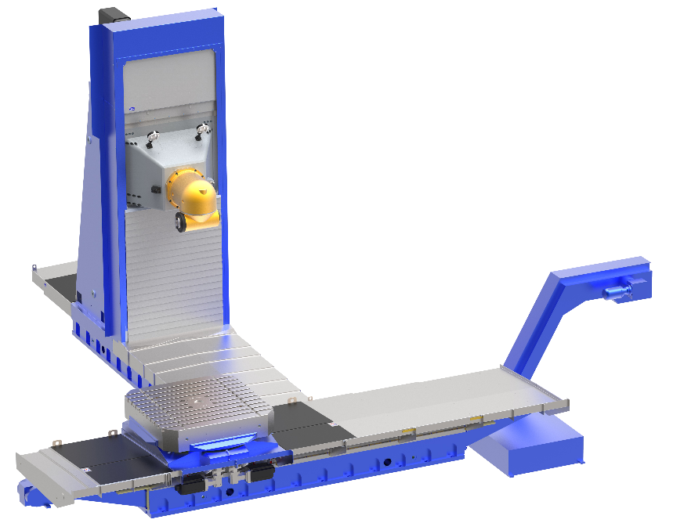
ОБРАБАТЫВАЮЩИЙ ЦЕНТР PRIMA / OPTIMA

Slide 2
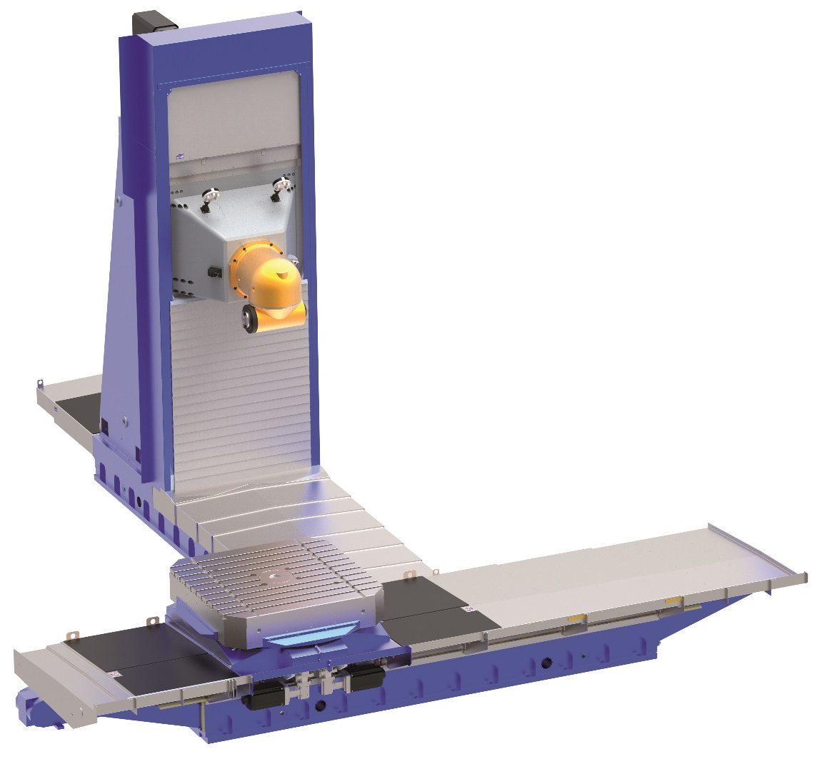
ХАРАКТЕРИСТИКА ИЗДЕЛИЯ
Характеристика изделия:
Обрабатывающий центр PRIMA / OPTIMA – является малым или средним представителем ряда обрабатывающих центров с сумарным названием TOStec из продукции АО «TOS VARNSDORF». Он представляет собой самый современный обрабатывающий станок для фрезерования, сверления и для применения сложных или специальных технологий.
Благодаря агрегатной концепции рамы предлагает машина и оснащение по размеру больше или меньше крепежными столами, перенятыми из других типов машин TOStec. Вместе с возможностью выбора разных типов шпиндельных головок, разных видов автоматической замены инструментов и поддонов возможно достижение оптимального исполнения машины в зависимости от потребностей технологии.

Slide 3
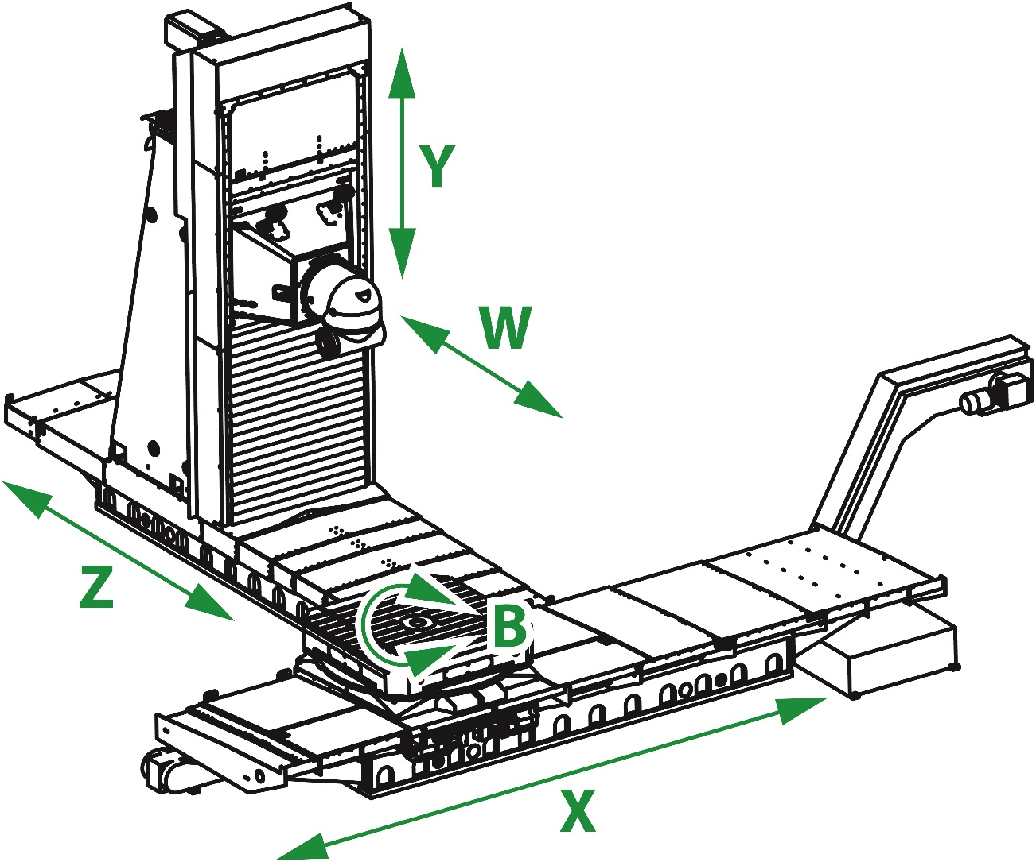
Основная концепция станка
Základní koncepce stroje:
Обрабатывающий центр OPTIMA - закрытый фрезерно-расточный станок состоит из неподвижной станины в „T“ образной форме с поперечно переставным вращающимся столом или с палетой и продольно передвижной стойкой. Машина задумана как компактное целое, в которое также встраивается стружечное хозяйство и циркуляция охлаждающей жидкости. В основном исполнении станок имеет 5 полностью управляемых осей (X -поперечное перемещение стола, Y - вертикальное перемещение шпиндельной бабки, Z - продольное перемещение колонны, W - выдвижение шпинделя и B -вращение стола.

Slide 4
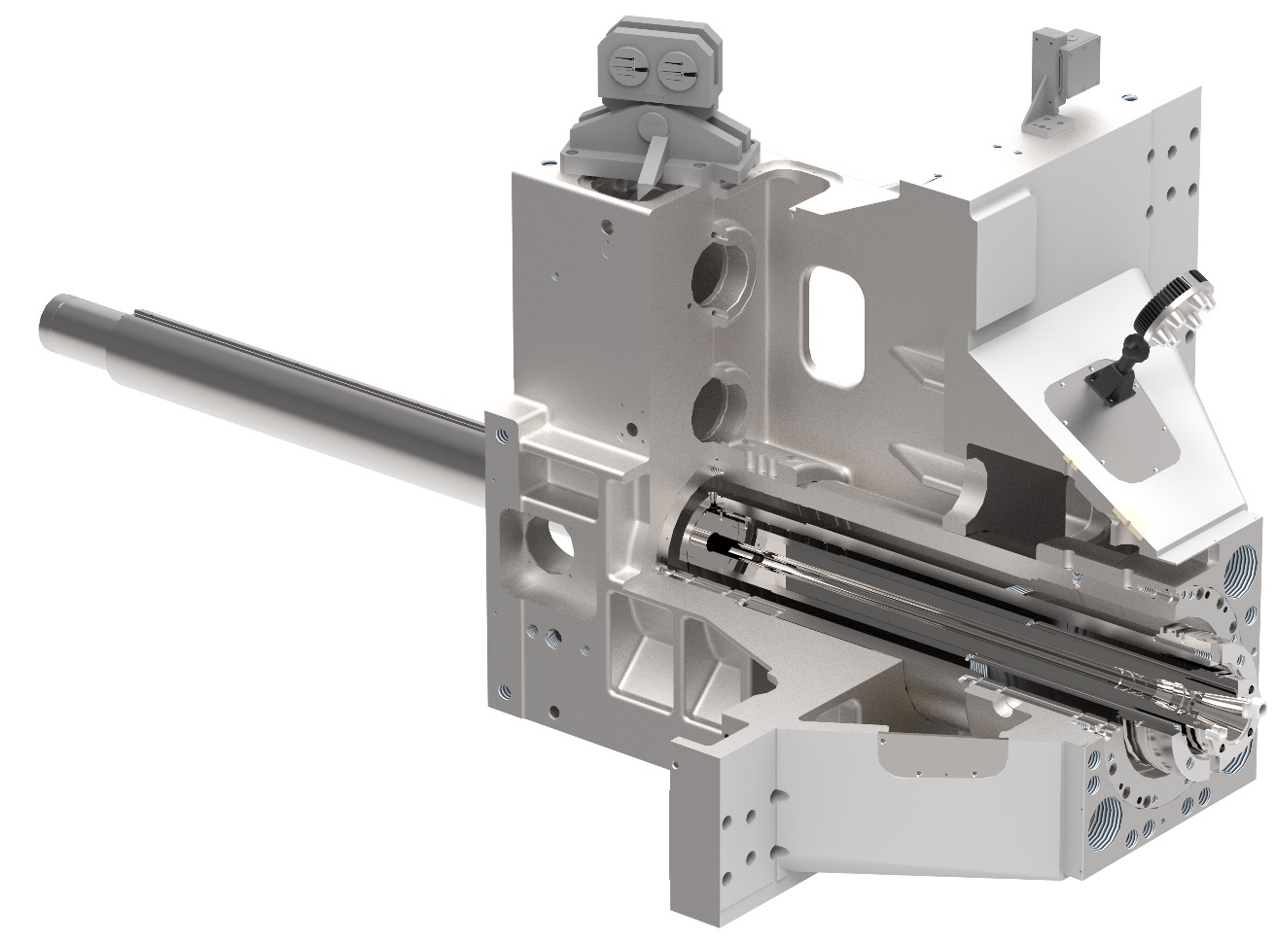
шпиндельная бабка
Шпиндельная бабка:
Станок PRIMA - OPTIMA оснащен центрально направляемой шпиндельной бабкой. Такое решение является оптимальным с точки зрения равномерной тепловой и силовой нагрузки рамы станка. Основанием шпиндельной бабки служит массивная плита, которая несет траверсу, главный двигатель, а также другие узлы и механизмы посадки и привода шпинделя, отличающиеся в зависимости от исполнения шпиндельной бабки. Станок с выдвижным шпинделем – главная посадка состоит из системы полого и рабочего шпинделя. Выдвижной рабочий шпиндель азотирован, установлен с минимальным люфтом в полностью азотированном полом шпинделе

Slide 5
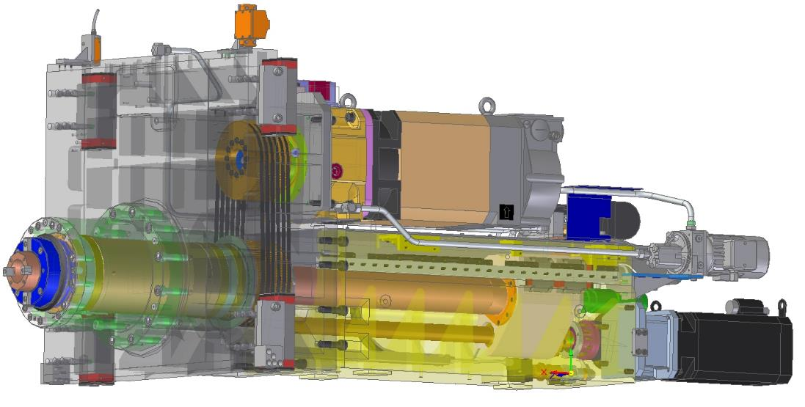
шпиндельная бабка
Шпиндельная бабка PRIMA - OPTIMA

Slide 6
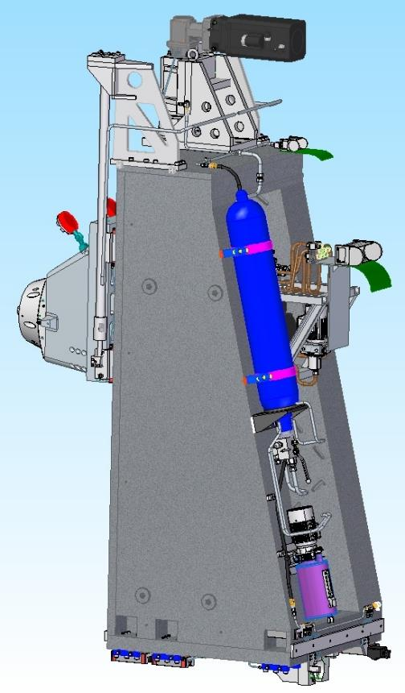
Балансировка и привод оси Y
Балансировка и привод оси Y:
Приводы линейных осей реализованны с помощью отдельных приводов с линейным приводным ремнем и шариково-винтовой парой с высоким поднятием.
Вес шпиндельной бабки компенсируется гидромеханическим путем с использованием независимого гидравлического источника.

Slide 7
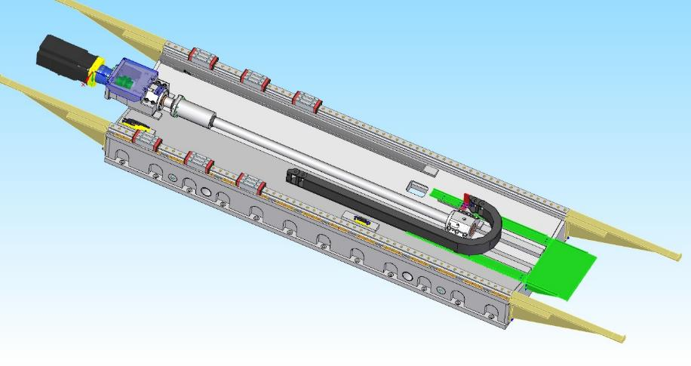
Приводы перемещения и укрепления
Приводы перемещения и укрепления:
Приводы линейных осей реализованны с помощью отдельных приводов с линейным приводным ремнем и шариково-винтовой парой с высоким поднятием.
Привод вращения стола обеспечивается:
1) Сервоприводом с передачей на одну шестерню. Передача осуществляется без зазора к внешнему шкиву подшипника, встроенного в поворотный стол. Данное исполнение предназначено для позиционирования стола во всем диапазоне его поворота.
2) Сервоприводом с передачей на две шестерни (управляется с помощью системы Master-slave) – данное исполнение дает возможность полностью управлять столом и проводить обработку при повороте стола с одновременной реверсацией движения и интерполяцией других осей станка (основное движение обработки исполняет вращающийся инструмент, который закреплен в рабочем шпинделе станка).
Привод оси X

Slide 8
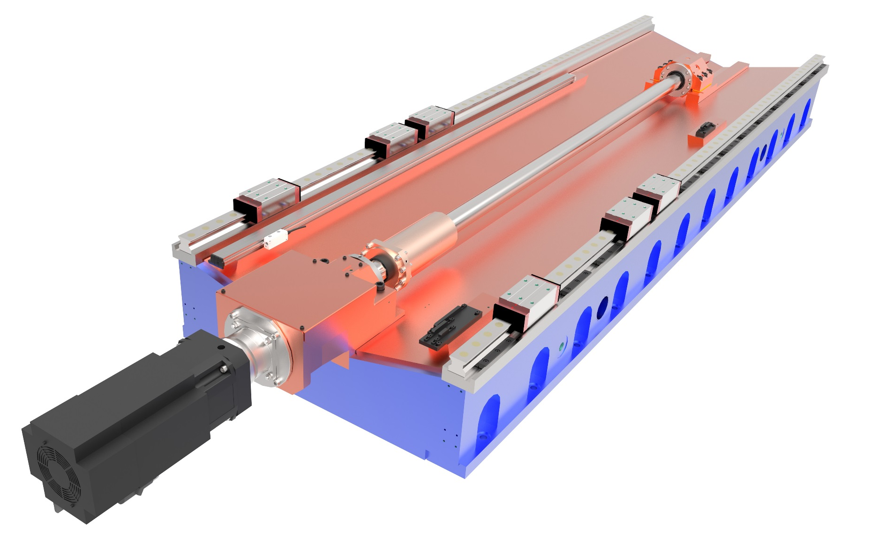
Приводы перемещения и укрепления
Привод оси Z

Slide 9
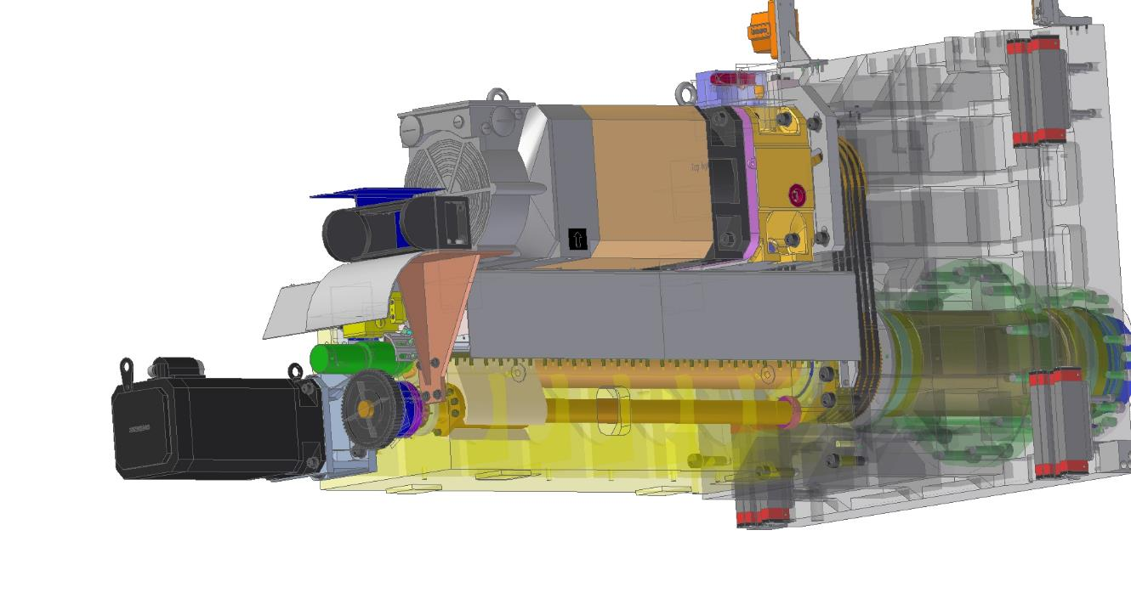
Приводы перемещения и укрепления
Привод оси W

Slide 10
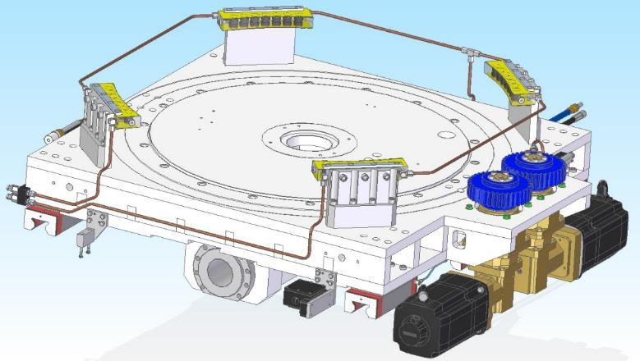
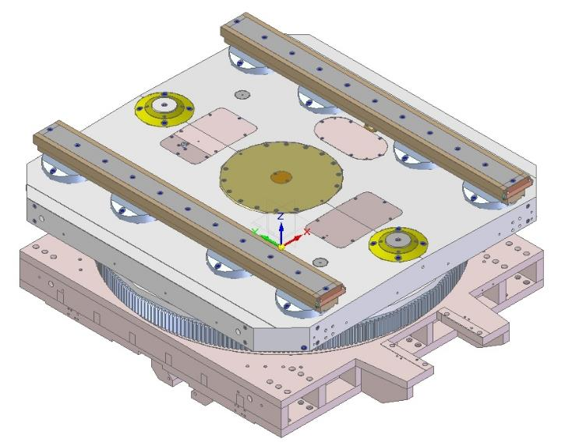
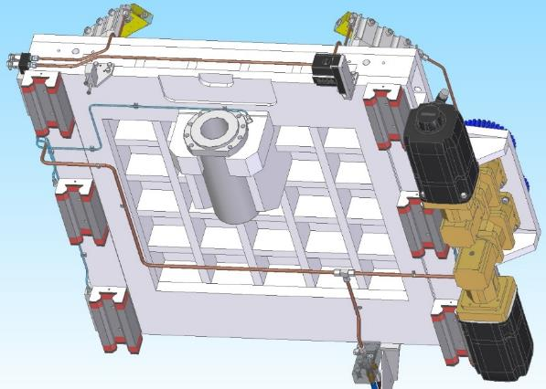
Приводы перемещения и укрепления
Привод и укрепления оси B

Slide 11
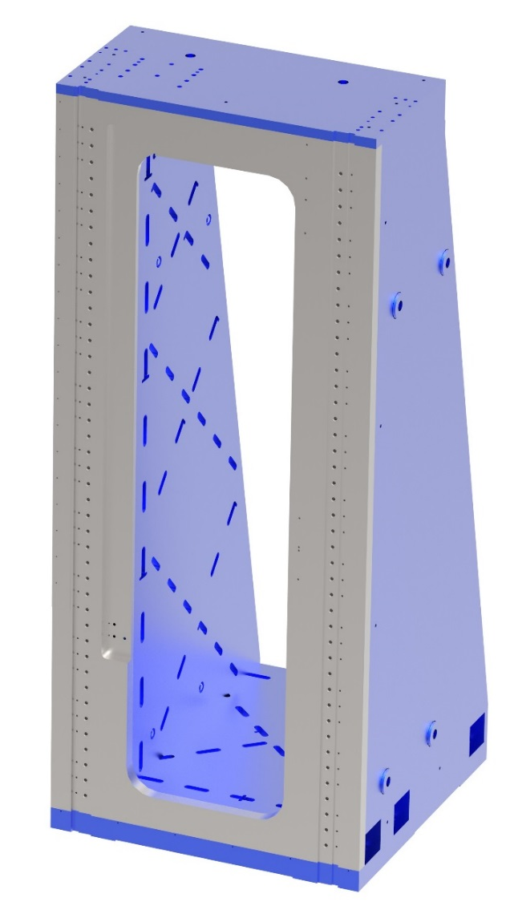
Направляющие перестанавливаемых узлов
Направляющие перестанавливаемых узлов:
Направление всех линейно переставляемых групп станка по осям X, Y, Z реализуется с помощью предварительно натянутых компактных линейных направляющих качения.
Выдвижной шпиндель скользит в полом шпинделе.
Стол установлен на крупноразмерном радиально-упорном подшипнике качения с крестообразными предварительно натянутыми роликами, имеющими высокую грузоподъемность.
Станина машины (ось Y)

Slide 12
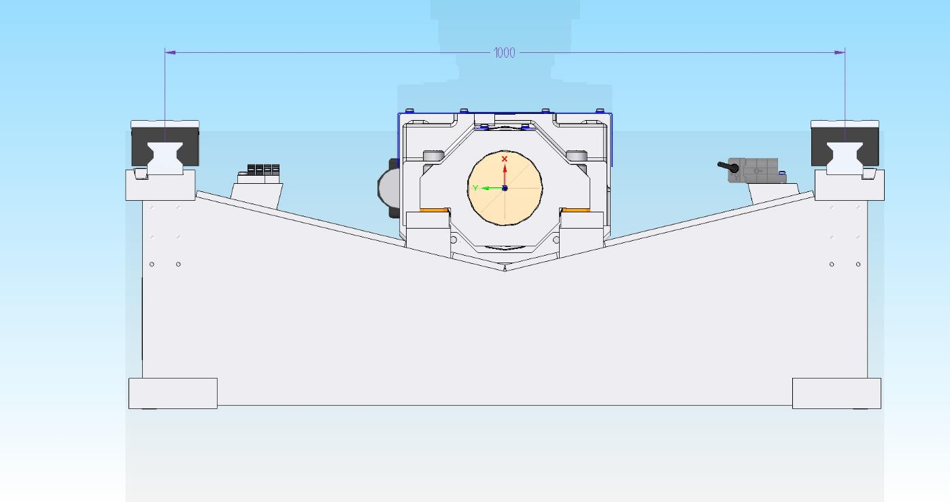
Направляющие перестанавливаемых узлов
Ложе машины (ось Z)

Slide 13
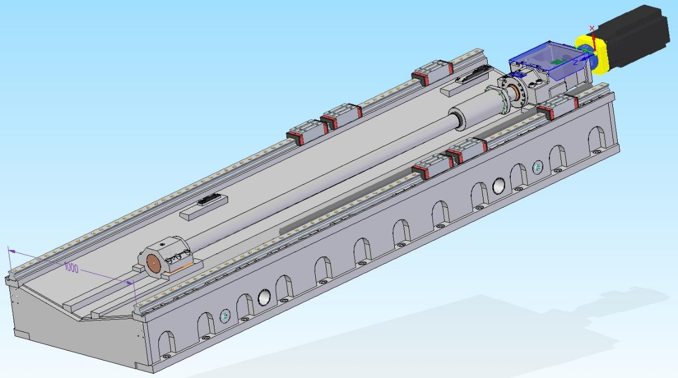
Направляющие перестанавливаемых узлов
Ложе машины (ось Z)

Slide 14
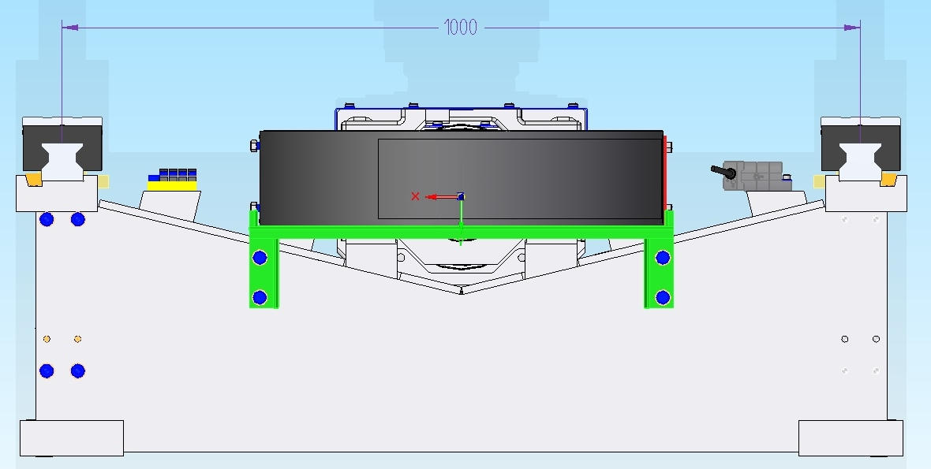
Направляющие перестанавливаемых узлов
Ложе машины (ось X)

Slide 15
схема мощности

Slide 16
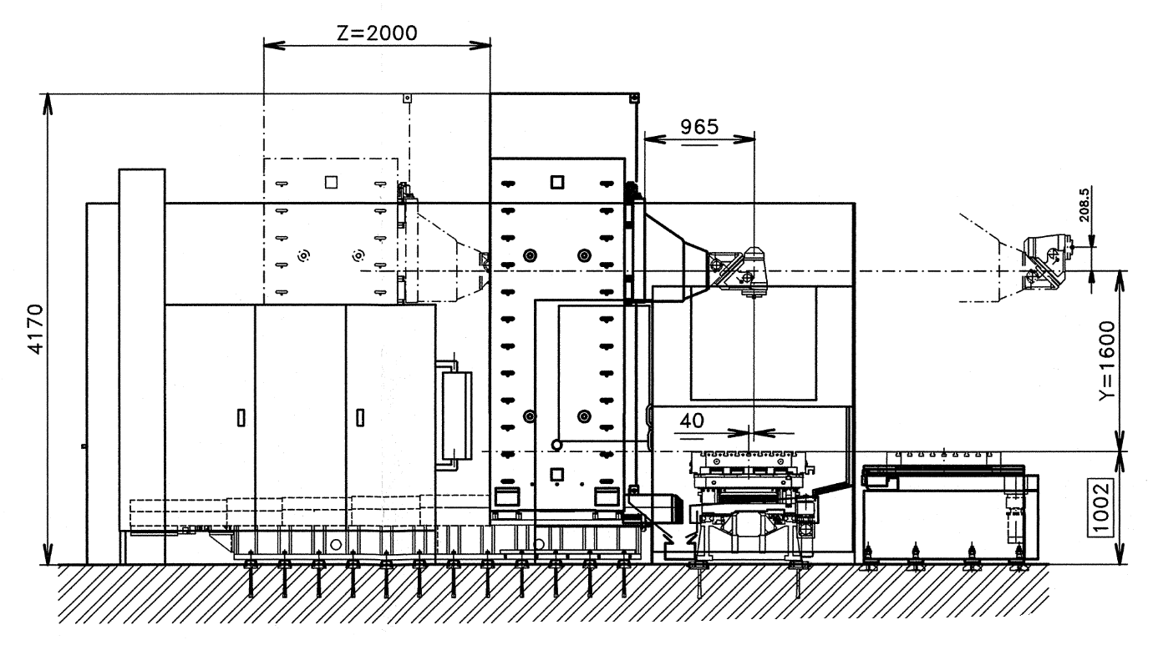
Пример размерного эскиза

Slide 17
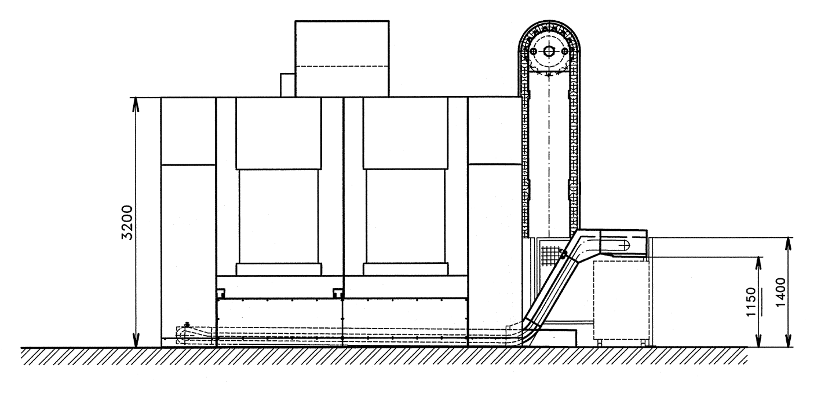
Пример размерного эскиза

Slide 18
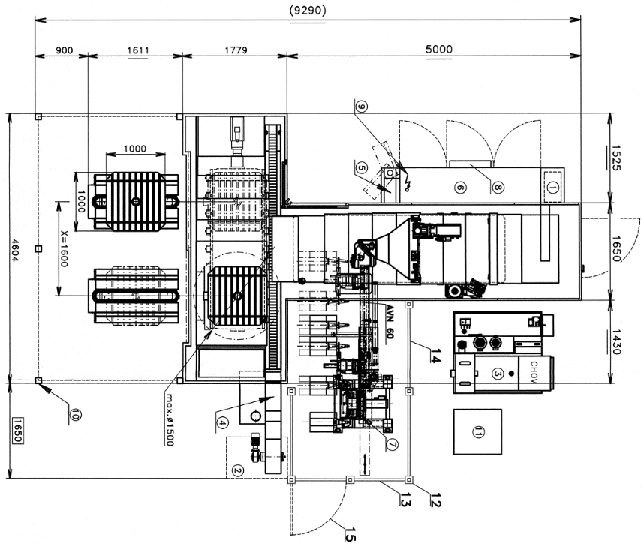
Пример размерного эскиза

Slide 19
ОСНОВНЫЕ ТЕХНИЧЕСКИЕ ПАРАМЕТРЫ
 |  | PRIMA | OPTIMA
диаметр рабочего шпинделя | мм | 100 | 112
коническая полость рабочего шпинделя |  | ISO 50 / ISO 50 BIG+
исполнение конического хвостовика инструмента |  | DIN 69871/AD respekt. DIN 69871/A
диапазон оборотов рабочего шпинделя | 1/мин | 10 – 5 000 | 10 – 4 200
Мощность главного двигателя: |  | 22 | 28
номинальная (при постоянной эксплуатации S1) | кВт | 28 | 35
макс. (при работе S6-60% времени эксплуатации) | кВт | 874 | 1 205
номинальная крутящий момент при постоянной нагрюзке (S1) | Нм | 1 110 | 1 506
макс. момент кручения на шпинделе (S6 – 60%) | Нм | 500 | 650

Slide 20
ОСНОВНЫЕ ТЕХНИЧЕСКИЕ ПАРАМЕТРЫ
Шпиндельная бабка с интегрированным невыдвижным электрошпинделем
Электрический шпиндель хорошо подходит для: |  | универсальный | чистовой
конусная полость шпинделя электрошпинделя |  | ISO 50/B | HSK A63
макс. обороты шпинделя | 1/мин | 10 000 | 24 000
номинальная мощность электрошпинделя | кВт | 25,5 | 19
макс. крутящий момент на шпинделе | Нм | 487 | 60

Slide 21
ОСНОВНЫЕ ТЕХНИЧЕСКИЕ ПАРАМЕТРЫ
 |  | PRIMA | OPTIMA
вертикальная перестановка шпиндельной головки Y | мм | 1 000, 1 300 | 1 300, 1 600
мин. высота оси шпинделя над рабочим столом | мм | 0 | 0
Продольная перестановка станины Z | мм | 1 600, 2 000 | 1 600, 2 000, 2 300
 |  | PRIMA | OPTIMA
зажимная поверхность стола | мм | 1 000 x 1 250 1 250 x 1 250, 1 250 x 1 600, 1 800 x 1 800, 1 800 x 2 200, 1 800 x 2 500
макс. вес обрабатываемой детали | кг | 5 000 - 20 000
Продольная перестановка стола X | мм | 1 600, 2 000 | 2 000, 3 000, 4 000
зажимные "T" пазы *
- размер | мм | 22H8
- шаг | мм | 100
- количество |  | 11

Slide 22
ОСНОВНЫЕ ТЕХНИЧЕСКИЕ ПАРАМЕТРЫ
 |  | PRIMA | OPTIMA
Размеры зажимной поверхности поддона | мм | 1 000 x 1 000, 1 000 x 1 250 | 1 250 x 1 250, 1 250 x 1 600
макс. вес обрабатываемой детали | кг | 4 000 | 8 000 (6 000)
поперечная перестановка палеты X | мм | 1 600, 2 000 | 2 000, 3 000
зажимные "T" пазы *
- размер | мм | 22H8
- шаг | мм | 160, outer 80
- количество |  | 9
количество палет в системе | шт. | 2, 3, 4
время автоматической замены палет (при количестве 2 палет) | сек | 90
 |  | PRIMA | OPTIMA
диапазон рабочих подач – X, Y, Z, W | мм/мин | 1 – 20 000 | 1 – 15 000
диапазон рабочих подач – B | 1/мин | 0,003 – 1,5
ускоренная подача – X, Y, Z | мм/мин | 30 000 | 24 000
ускоренная подача – W | 1/мин | 30 000 | 20 000
ускоренная подача – B | 1/мин | 6,5

Slide 23
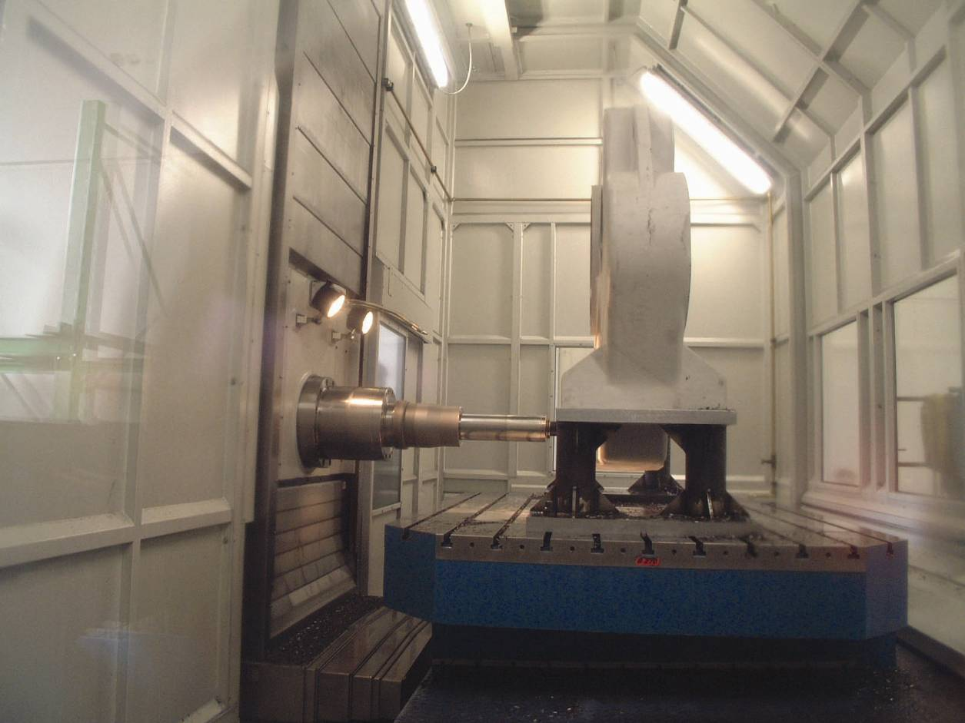
демонстрация обработки
13

Slide 24
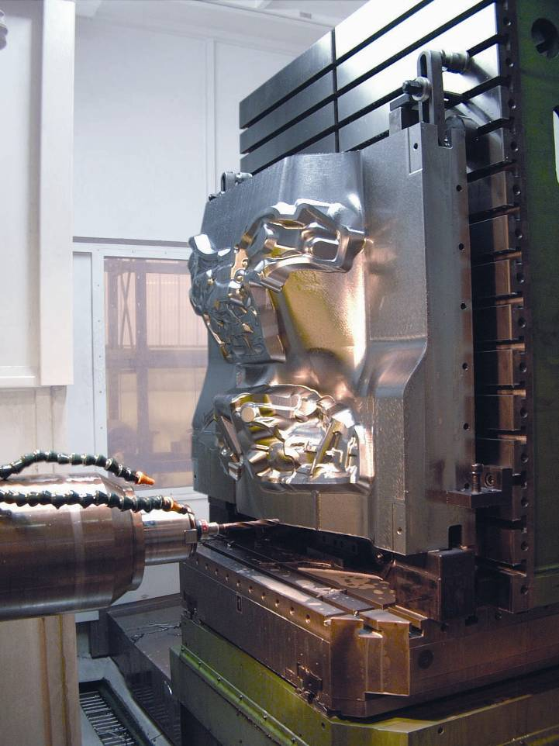
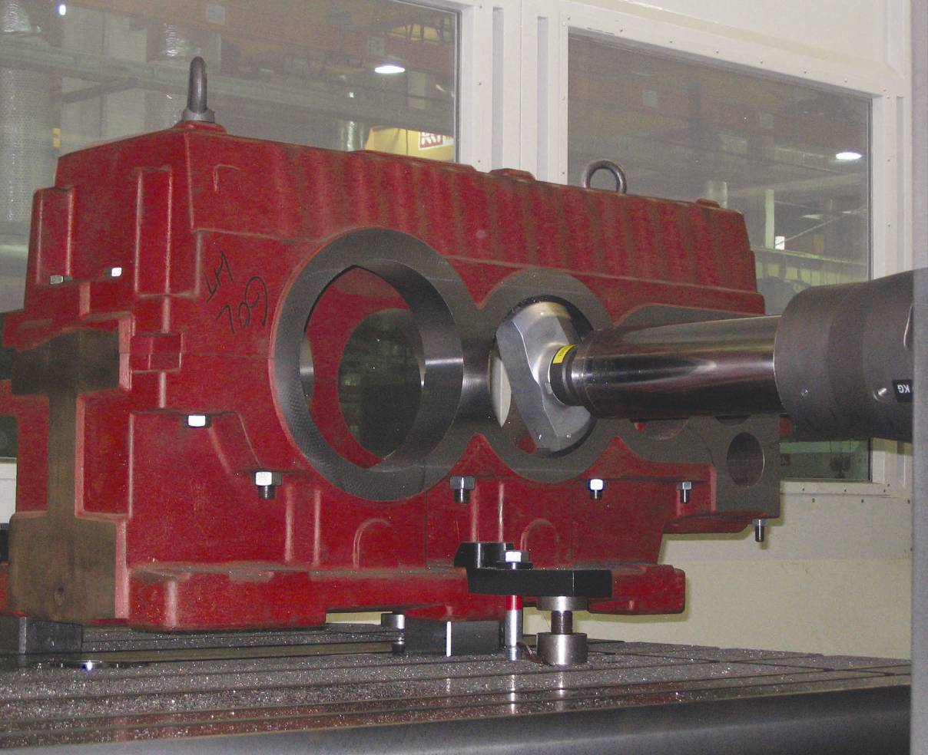
демонстрация обработки
14

Slide 25
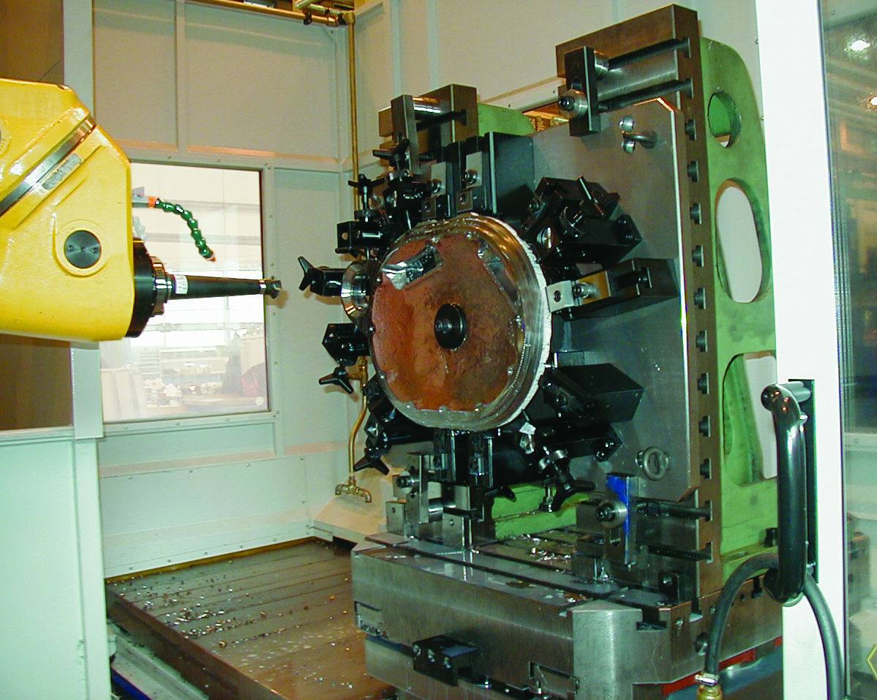
демонстрация обработки
16

Slide 26
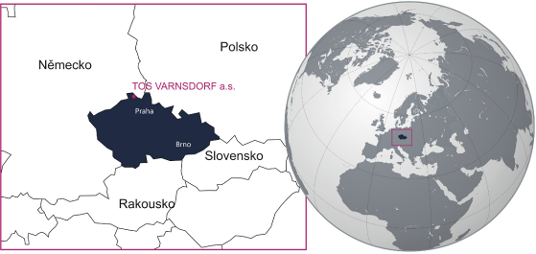
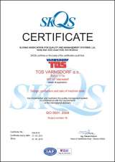


TOS VARNSDORF a.s.
Říční 1774
407 47 Varnsdorf
Česká republika
Tel: +420 412 351 203
Fax: +420 412 351 269
E-mail: info@tosvarnsdorf.com
www.tosvarnsdorf.com
www.facebook.com/TosVarnsdorf
www.youtube.com/TosVarnsdorf

